Slide 1
Schlafstörungen
9 März 2017
Andrea Kelemen

Slide 2
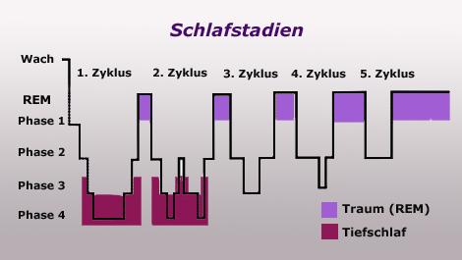
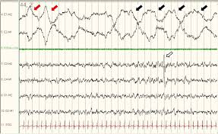
Die Schlafstadien

Slide 3
Wichtigkeit der Schlafstörungen
Häßufigkeit von Schlafbeschwerden: 20-30% der Bevölkerung
die Internationalen Klassifikation der Schlafstörungen (ICDS-2) umfasst 85 Schlafstörungen

Slide 4
Schlafstörungen
Insomnien: Ein- und/oder Durchschlafstörungen
Schlafbezogene Atmungsstörungen: Schlafapnoe- und Hypoventilationssyndrome
Hypersomnien: primäre exzessive Tagesschläfrigkeit ohne anderweitige spezifische Erkrankung
Schlaf-Wach-Rhythmusstörungen
Parasomnien: unerwünschte physische Ereignisse oder Empfindungen, die beim Einschlafen, während des Schlafes oder beim Erwachen aus dem Schlaf auftreten
Schlafbezogene Bewegungsstörungen

Slide 5
Diagnostische Methode - Anamnese
Schlafbezogene Beschwerden
Schlafgewohnheite
Zeit des Schlafengehens, Aufwachens etc.
die Dauer der Beschwerden
Allgemein Anamnese (Obesität, HNO- Krankheiten, endokrin Probleme etc.)
Psychiatrische Anamnese
Heteroanamnese (zB.: Schnarchen)
Medikamenten- und Substanzeinnahme
Familienanamnese

Slide 6
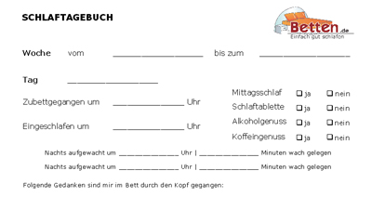
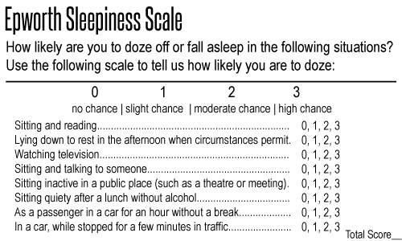
Diagnostische Methode - Fragebögen
Schlaftagebuch Informantion
über den Schlaf-Wach-Rhythmus
und Verhaltensmuster)
Epworth-Schläfrigkeitsskala
Athens Insomnia Skala
Pittsburgh Schlafqualitätsindex
Münchner Parasomnie Screening

Slide 7
Diagnostische Methode -Polysomnografie
Objektiv Messung von Schlafkontinuität und Schlafarchitektur (Schlafstadien)
Parameters:
EEG -> Schlafstadien, Epilepsie
EOG -> Schlafstadien
EMG -> Bruxismus, Beinbewegungen, Atembewegungen
EKG -> Herzrhytmus, Artefact
Atemfluss -> Schlafbezogene Atmungsstörungen
Sauerstoffsettigung -> Schlafbezogene Atmunggstörungen

Slide 8
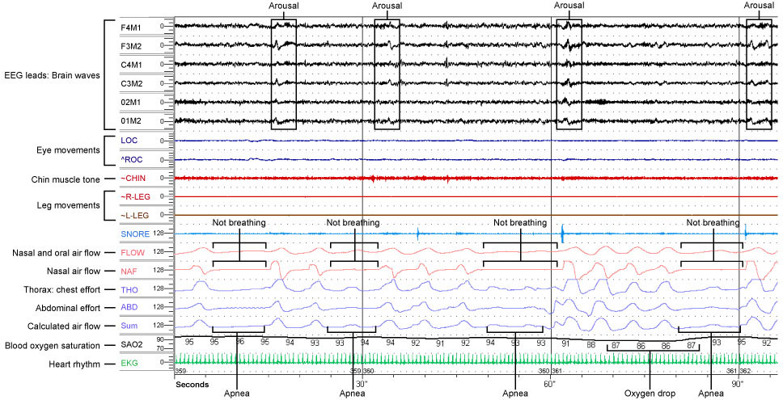
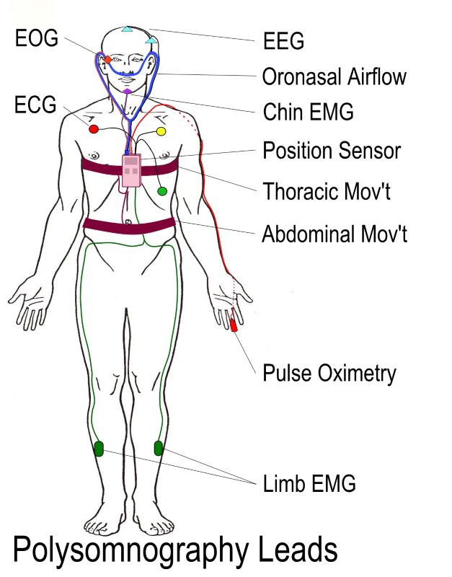

Slide 9
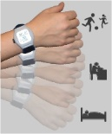
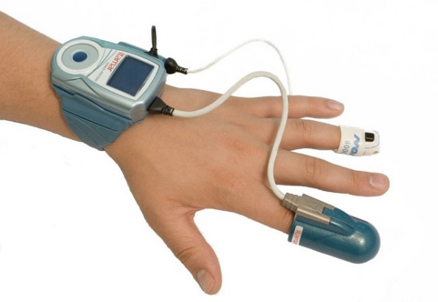
Diagnostische Methode – Weitere Möglichkeiten
Aktigrafie: ambulante Langzeitregistrierung der Bewegungs- bzw. Ruheaktivität
Kardiorespiratorische Polygrafie:
Messung nur die relevane Parameters
Multipler Schlaf-Latenz-Test (MSLT):
Messung der Schlaflatenz und von Sleep-onset-REM
5 Schlafversuche (20 Minuten Dauer) am Tag
polysomnografisch aufgezeichnet
Multipler Wachbleibetest (MWT):
Normal: kein Einschlafen in 40 Minuten

Slide 10
Schlafstörungen in der Vorlesung
Insomnien
Schlafbezogene Atmungsstörungen
Hypersomnien
Störungen der zirkadian Schlafrhytmus
Parasomnien
Schlafbezogene Bewegungsstörungen
Schlafsstörungen bei neurologischen Erkrankungen

Slide 11
Insomnien
Ätiologie: Chronisches psychophysiologisches Hyperarousal?
Klinisches Bild
ein- und Durchschlafstörungen,
frühes Erwachen
oder nicht erholsamer Schlaf,
gemindertes Wohlbefinden tagsüber;
Beginn der Beschwerden nach der Kindheit,
Ohne Behandlung oft chronischer Verlauf

Slide 12
Diagnostik
Ausschluss von körperlichen und psychiatrischen Erkrankungen,
Aussluss substanzinduzierte Schlafstörung
Schlaftagebuch,
(Polysomnografie)
Bedingungen:
Symptome > 1mo.
Anzeichen für schlafverhindernde Assoziationen: übertriebene Anstrengung einzuschlafen, erhöhtes Erregungsniveau vor dem Schlafengehen

Slide 13
Therapie
- Nicht-pharmakologisch:
kognitive Verhaltenstherapie der Insomnie (Schlafhygiene)
Entspannungstechniken
Korrektur unangemessener Annahmen bzgl. Schlaf
Pharmakologisch:
kurze Anwendung von Benzodiazepinen oder Benzodiazepinrezeptor-Agonisten mit kurzer oder ultrakurzer Halbwertzeit (CAVE: Abhängigkeitsrisiko), Zoplicon, Zolpidem, retardiertes Melatonin
sedierende Antidepressiva (TCA, mirtazapin), Antihistaminika oder niederpotente Neuroleptika

Slide 14
Paradoxe Insomnie
Subjektive Insomnie ohne messbare pathologische Befunde
Polysomnografie: Einschlaflatenz <30 Minuten, Schlafzeit > 6,5 Stunden; normale Schlafarchitektur
Therapie: kognitive Verhaltenstherapie der Insomnie, ggf. kurzfristige Einnahme von Hypnotika

Slide 15
Schlafstörungen in der Vorlesung
Insomnien
Schlafbezogene Atmungsstörungen
Hypersomnien
Störungen der zirkadian Schlafrhytmus
Parasomnien
Schlafbezogene Bewegungsstörungen
Schlafsstörungen bei neurologischen Erkrankungen

Slide 16
Neurologische Erkrankungen mit gehäuftem Auftreten von schlafbezogenen Atmungsstörungen:
- Multisystematrophie, Parkinson-Syndrom,
ALS,
autonome Neuropathien, Charcot-Marie-Tooth-Erkrankung,
Poliomyelitis, Post-Polio-Syndrom,
Myasthenia gravis,
Muskelkrankheiten,
Enzephalitis,
Schlaganfall,
Restless-Legs-Syndrom,
Narkolepsie

Slide 17
Obstruktives Schlafapnoe Syndrom (OSAS)
Häufigste Ursache von erhöhter Tagesschläfrigkeit
4% der Männer und 2% der Frauen mittleren Alters
Risikofaktor: adipositas
Definition
Häufiger als 15/h (bzw. 5/h bei zusätzlich vorliegender Tagesschläfrigkeit) auftretende Episoden von
Apnoe: Reduktion des Luftflusses um >90% oder
Hypopnoe mit Deasturation oder
RERA (Respiratory Effort Related Arousal)

Slide 18
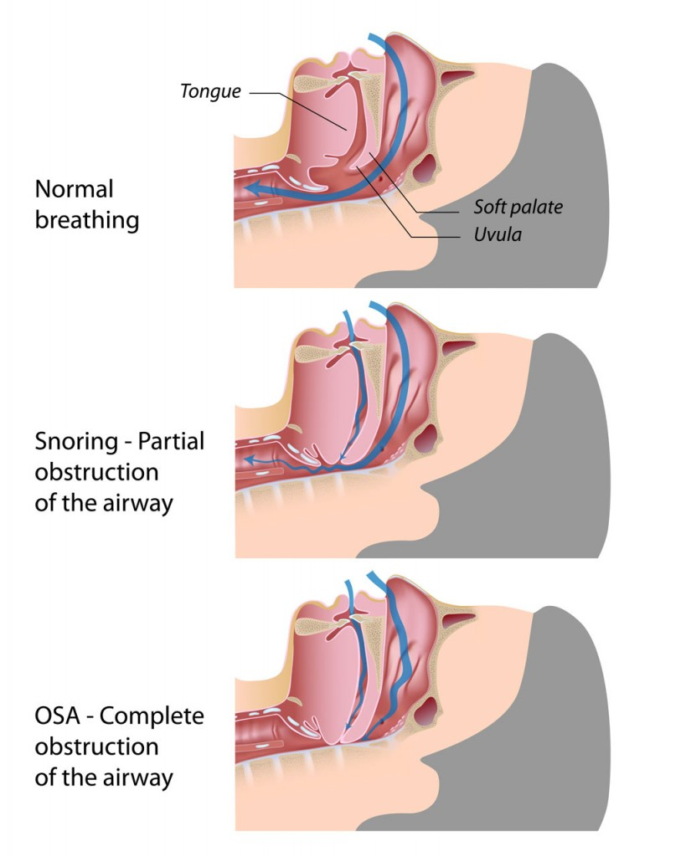
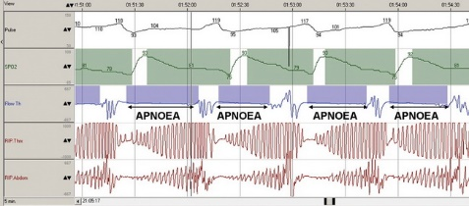
Patophysiologie
Transiente mechanische Obstruktion der oberen Atemwege
(durch - Tonusverlust der Pharynxmuskulatur,
- Fettgewebe
- Anatomische Besonderheiten)
-> Obstruktive Apnoe -> O2-Sattigungsabfall
-> Verstärkter Atemantrieb -> Arousal und Weckreaktion

Slide 19
Komplikationen
Kurzstreckig:
Erhöhte Tagesmüdigkeit,
Schnarchen mit Atempausen;
morgendliche Kopfschmerzen, Mundtrockenheit
kognitive Leistungsminderung
Langstreckig:
Komorbidität mit kardio- und zerebrovaskulären Krankheiten:
arterielle Hypertonie, KHK, Schlaganfälle und pulmonale Hypertonie
relevant erhöhtes kardiovaskuläres Mortalitätsrisiko bei schwerem OSAS

Slide 20
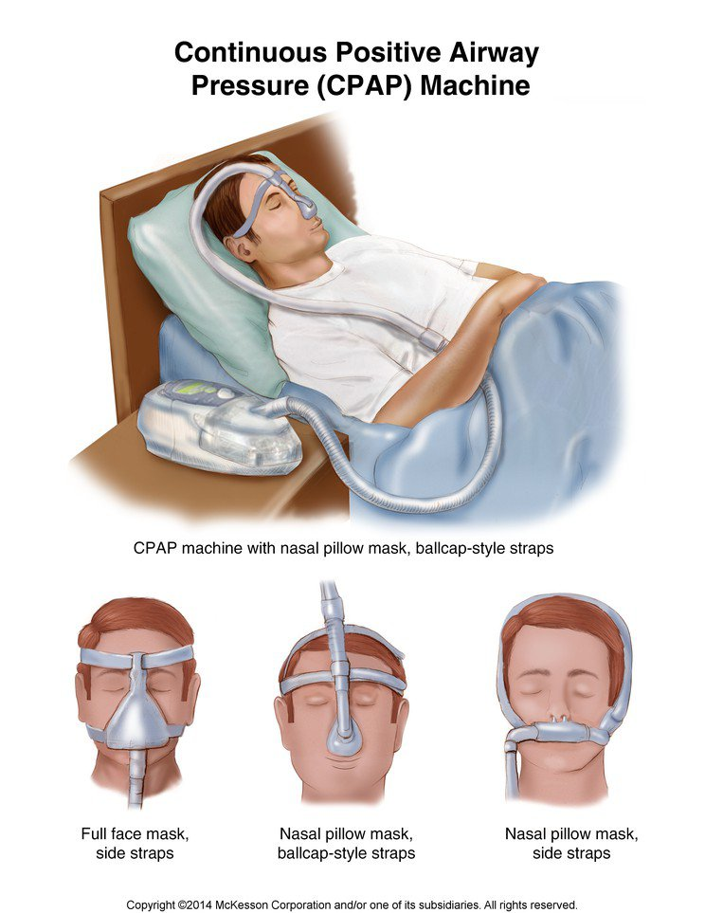
Therapie
Verhaltensmaßnahmen:
Gewichtsreduktion,
Vermeidung von Alkohol,
Sedativa und Hypnotika,
Vermeidung der Rückenlage bei Lageabhängigkeit
(„ball in the back“)
Intraorale Geräte: Ober- und Unterkieferschienen
Nasale Beatmung:
CPAP (continuos positive airway pressure)
Bi-PAP (bi-level positive airway pressure)
Operative Verfahren
nur bei deutlichen anatomischen Auffälligkeiten
(Adenoiden, Retrognathie)

Slide 21
Zentrales Schlafapnoe Syndrom
Zentralnervös bedingte rezidivierende Apnoe-Phasen mit Sauerstoffentsättigung bei fehlendem Atemantrieb im Schlaf
(Cheyne-Stokes-Atmung ist eine Sonderform der Störung)
Idiopathisch oder sekundär bei zerebrovaskulären oder kardialen Erkrankungen, medikamentös (v.a. Opioide)
Komplikationen: arterielle Hypertonie und kardiale Arrhythmien

Slide 22
Schlafstörungen in der Vorlesung
Insomnien
Schlafbezogene Atmungsstörungen
Hypersomnien
Störungen der zirkadian Schlafrhytmus
Parasomnien
Schlafbezogene Bewegungsstörungen
Schlafsstörungen bei neurologischen Erkrankungen

Slide 23
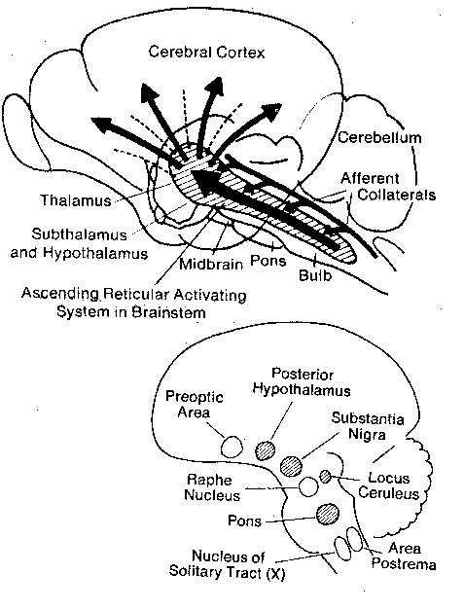
Narkolepsie
Definition:
Erhöhte Tagesschläfrigkeit mit REM-Schlaf-Veränderungen
Patophysiologie:
Selektive Degeneration von Neuropeptid Orexin
synthetisierenden Neuronen im dorsolateralen
Hypothalamus,
die das aktivierende retikuläre Arousalsystem (ARAS) stabilisieren
Aetiologie:
Klare genetische Komponente
symptomatische Narkolepsie bei Läsionen des Hypothalamus und oberen Hirnstamms

Slide 24
Symptome:
Tagesschläfrigkeit mit imperativen Einschlafattacken
Kataplexie: plötzlich auftretender Tonusverlust der Gesichts- oder Kopfhaltemuskulatur oder der gesamten Körperhaltemuskeln, häufig durch starke Emotionen ausgelöst
Schlaflähmungen beim Erwachen
hypnagoge Halluzinationen
weitere Symptome:
- stereotype Handlungen (Aufstehen und Umhergehen,währenddessen der Patient wach zu sein scheint)
fragmentierter Nachtschlaf
Therapie:
Schlafhygiene mit geplantem Tagesschlaf zur Reduzierung des imperativen Schlafdrangs
Behandlung der Tagesschläfrigkeit (modafinil, natriumoxybat, methylphenidat)
Therapie der Kataplexie (natriumoxybat, SSRI oder TCA)

Slide 25
Idiopatische Hypersomnie
Exzessive Tagesschläfrigkeit mit lang andauernden, aber unerholsamen Tagesschlafepisoden. Manchmal auch Schlafattacken.
Ätiologie: Unklar; familiäre Häufung, jedoch ohne HLA-Assoziation
Diagnose:
Polysomnografie,
MSLT (Schlaflatenz < 10 Minuten)
Therapie:
Schlafhygiene
(Anwendung von Stimulanzien)

Slide 26
Weitere Hypersomnien
Periodischen Episoden mit erhöhter Tagesschläfrigkeit zentraler Ursache (die Tage bis Wochen andauern) mit wochen- bis monatelangen Remissionen
Ätiologie: möglicherweise hypothalamische Dysfunktion
Kleine-Levin Syndrom: periodische Hypersomnie mit Verhaltensauffälligkeiten (Polyphagie, Hypersexualität, Aggression, psychotische Symptome)
Menstruationsbezogene Hypersomnie: rezidivierende Hypersomnie-Episoden
Diagnostik:
Polysomnografie: erhöhte Gesamtschlafdauer, Ausschluss andere Ursachen
Multipler Schlaf-Latenz-Test: verkürzte Schlaflatenz
Therapie
Stimulanzien
Prophylaxe: Lithium, Carbamazepin
orale Kontrazeptiva

Slide 27
Schlafstörungen in der Vorlesung
Insomnien
Schlafbezogene Atmungsstörungen
Hypersomnien
Störungen der zirkadian Schlafrhytmus
Parasomnien
Schlafbezogene Bewegungsstörungen
Schlafsstörungen bei neurologischen Erkrankungen

Slide 28
Zeitzonenwechsel (jet-lag)
Definition:
Schlafstörungen, Tagesschläfrigkeit oder psychische Auffälligkeiten aufgrund von schnellem Zeitzonenwechsel
Pathophysiologie:
Zeitliche Diskrepanz zwischen der Ortszeit und der biologischen Rhythmik des Organismus (für mehrere Tage nach dem Flug)
Therapie:
möglichst lange Wachphasen und Lichtexposition in den Tagstunden der Ortszeit
sofortiges Anpassen sozialer Rhythmen an die neue Umgebung
Vermeidung von Schlaf in den Tagstunden der Ortszeit
vorübergehende Einnahme von Melatonin oder Hypnotika

Slide 29
Zirkadiane Rhythmusstörungen
Störung in der Synchronisierung des Schlaf-Wach-Rhythmus mit inneren und äußeren Zeitgebern oder Störung des zentralen Schrittmachers (Nucleus suprachiasmaticus im basalen Hypothalamus)
Typen
Syndrom der verzögerten Schlafphase: Verlagerung der Schlafphase in die Morgenstunden mit Schwierigkeiten bei der Anpassung an die täglichen Aktivitäten, spätes Einschlafen und Aufwachen
Syndrom der vorverlagerten Schlafphase: frühes Einschlafen und Aufwachen; Unfähigkeit, abends wach zu bleiben
Schlafstörung bei Abweichung vom 24-Stunden-Rhythmus: zirkadianer Rhythmus von mehr als 24 Stunden; Merkfähigkeitsstörungen, Insomnie oder Tagesmüdigkeit
Therapie
Melatonin (2 h vor dem gewünschten Schlafbeginn)
Chronotherapie: ZBprogressive Vor- oder Rückverlagerung der Einschlafzeit)
Lichttherapie: zur Veränderung und Stabilisierung der Schlafphasen

Slide 30
Schlafstörungen in der Vorlesung
Insomnien
Schlafbezogene Atmungsstörungen
Hypersomnien
Störungen der zirkadian Schlafrhytmus
Parasomnien
Schlafbezogene Bewegungsstörungen
Schlafsstörungen bei neurologischen Erkrankungen

Slide 31
Degenerativen Demenzen
Funktionsstörung der Schlafhomöostase und des zirkadianen Rhythmus, Schlaffragmentierung, Reduktion der Schlafeffizienz; abendliche Verwirrungszustände („sundowning“) und nächtliches Umherwandern
Therapie: Schlafhygiene, Lichttherapie; medikamentös: Melatonin, sedierende Neuroleptika
Morbus Parkinson:
Störungen der Schlafarchitektur, „Schlafattacken“ am Tag vor allem unter dopaminerger Medikation (Dopamin-Agonisten), Unbeweglichkeit während des Schlafes, PLMS, RBD, visuelle Halluzinationen, Tremor bei Schlafbeginn, Schlafapnoe
Therapie: in Abhängigkeit von der im Vordergrund stehenden Schlafstörung (siehe unter Morbus Parkinson)
Schlafstörungen bei Epilepsie
Einfluss von Schlafstadien auf die epileptische Aktivität:
NREM-Schlaf erleichtert das Auftreten von Anfällen und interiktaler Aktivität
REM-Schlaf reduziert die Auftretenswahrscheinlichkeit epileptischer Anfälle
Therapie: Schlafhygiene; Vermeidung von Antiepileptika, die Ein- oder Durchschlafstörungen begünstigen.

Slide 32
Danke für Aufmerksamkeit!

